Slide 1
Datamodellering og Altinn 3
Faglig arena for datadeling og informasjonsforvaltning
Lars Vegard Bachmann, produkteier, Tjenester og API i Altinn

Slide 2
Agenda
Hva er Altinn 3?
Hvorfor trenger vi datamodellering?
Hva lager vi nå?
Hvordan henger dette sammen med Felles datakatalog?
Spørsmål og kommentarer

Slide 3
Hva er Altinn 3?

Slide 4

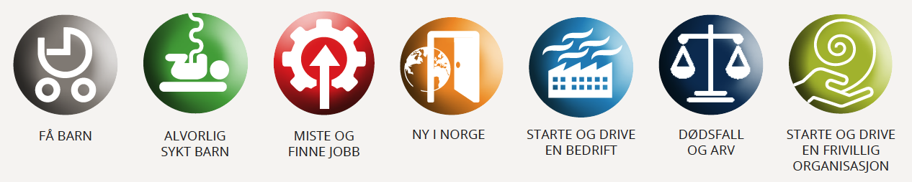



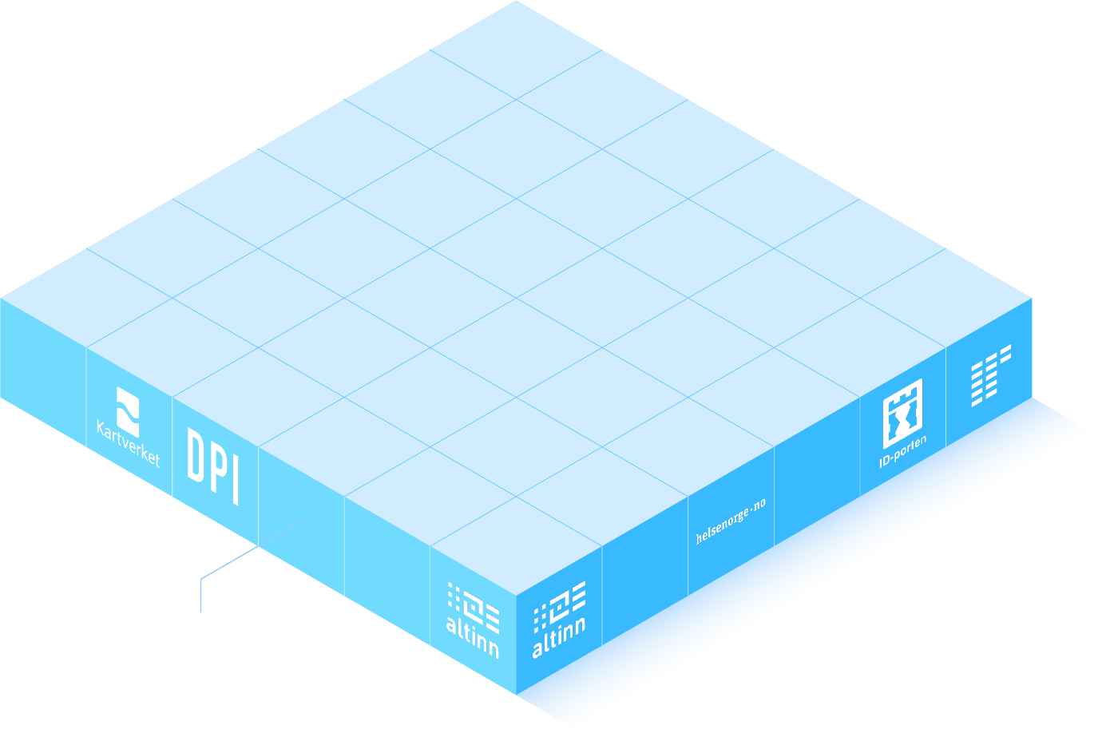


SAMFUNNSMÅL:
Offentlig sektor er åpen og effektiv og leverer data og sammenhengende tjenester med brukerne i sentrum.
OFFENTLIG SEKTOR
Ett felles
fundament
PRIVAT SEKTOR
FRIVILLIG SEKTOR
KONTAKT- OG
RESERVASJONS-
REGISTERET
KONTAKT- OG
RESERVASJONS-
REGISTERET
MINE
RESEPTER
MINE
RESEPTER
MATRIKKELEN
FOLKE-
REGISTERET
MATRIKKELEN
FOLKE-
REGISTERET

Slide 5



Hva er Altinn?
En organisasjon
En plattform
Et samarbeid
Notes:
Altinn is three different things:
A technical platform, an organization and a co-operation.
I’ll quickly go through each of these

Slide 6
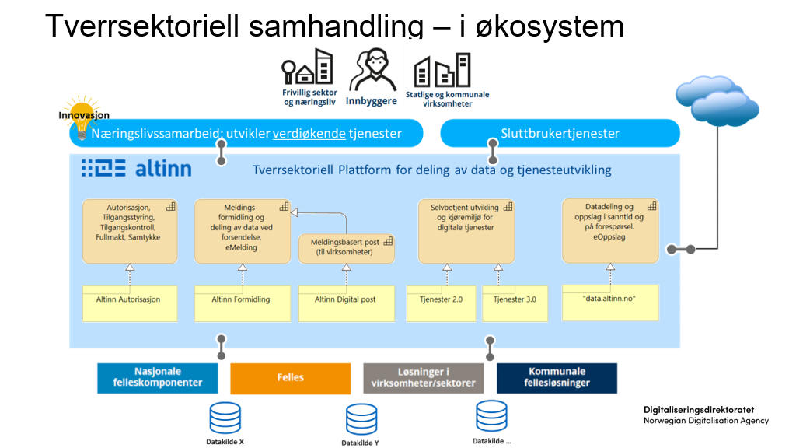


Slide 7



En løsning som dekker behovet for dataflyt
DATA

Slide 8
Vi må levere
Gode tjenester for sluttbruker
Selvbetjening for tjenesteeiere

Slide 9
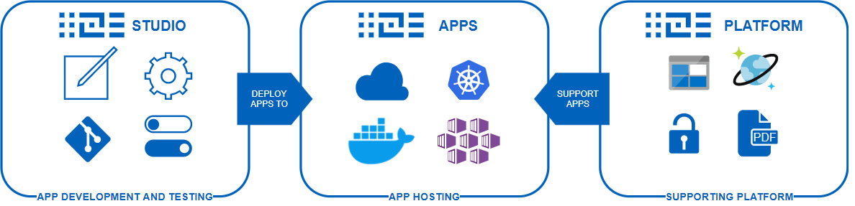
Altinn 3 – tre delløsninger

Slide 10
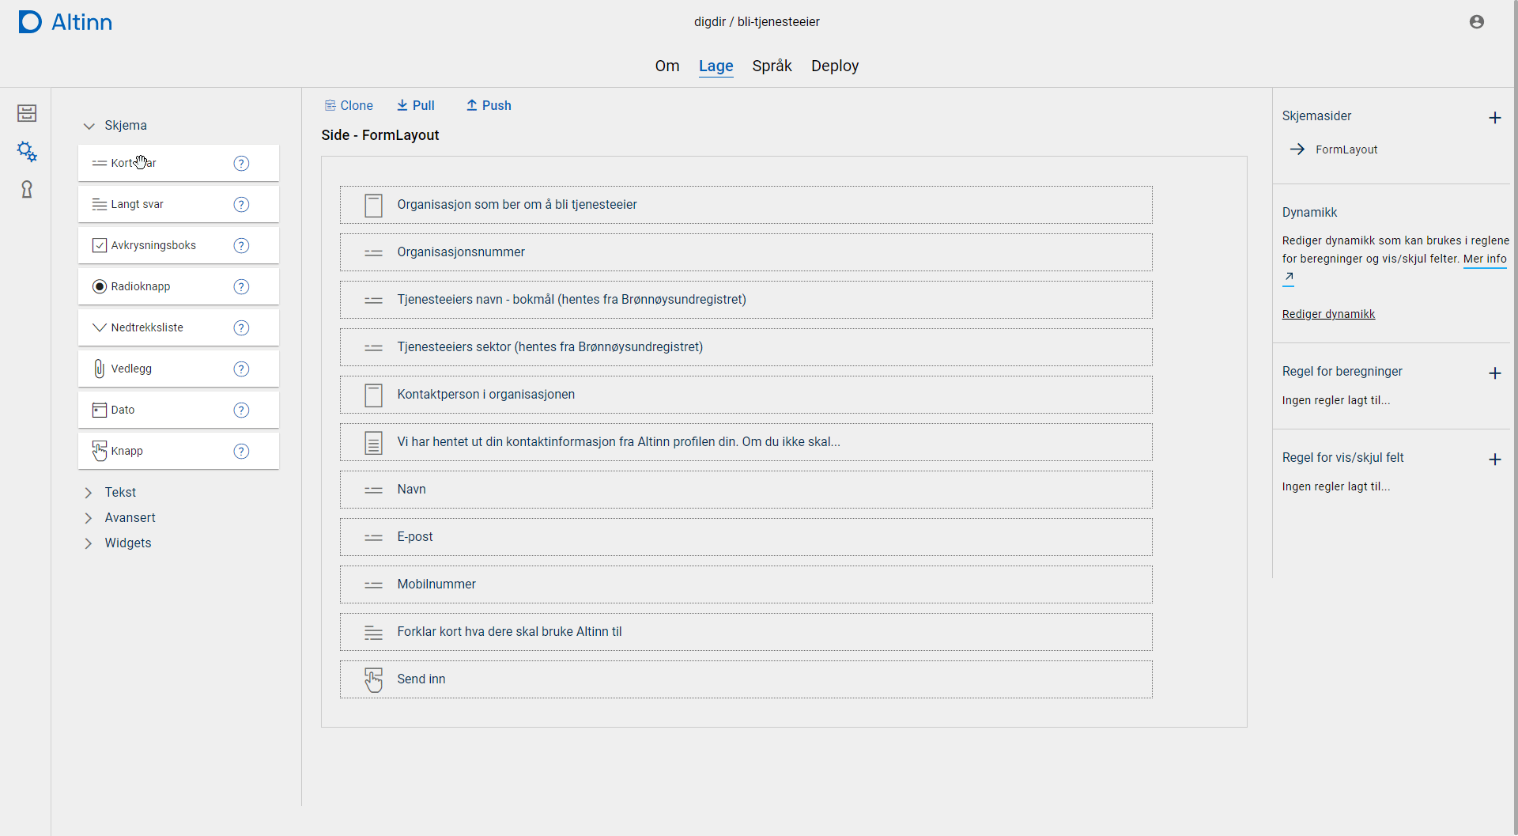
Et nettleserbasert tjenestebyggeverktøy

Slide 11
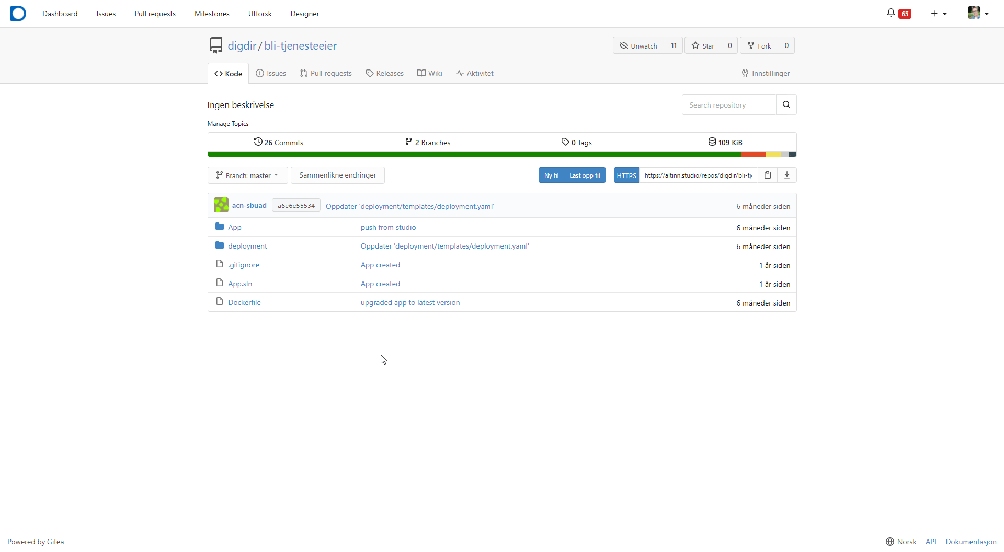
… på toppen av en repository-løsning

Slide 12
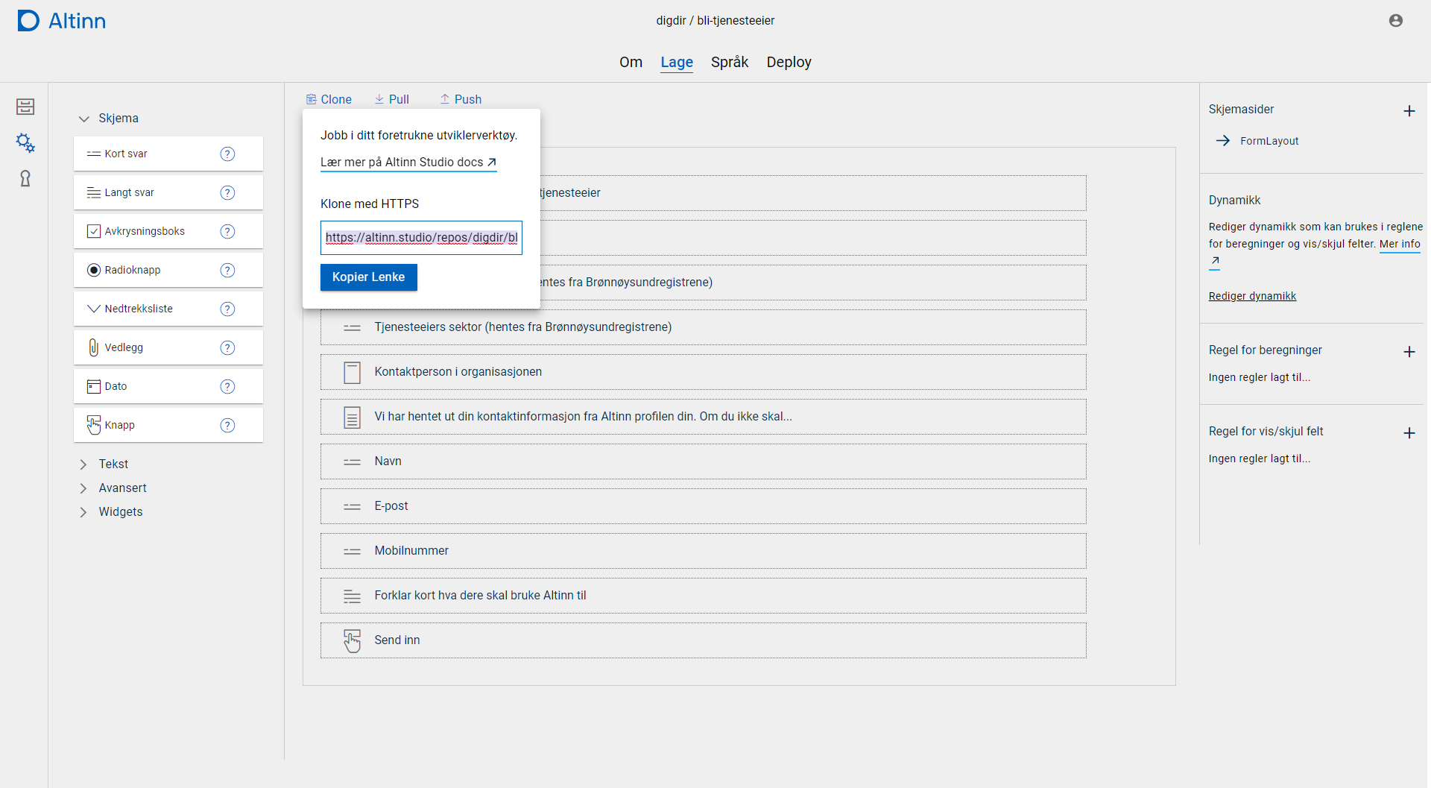
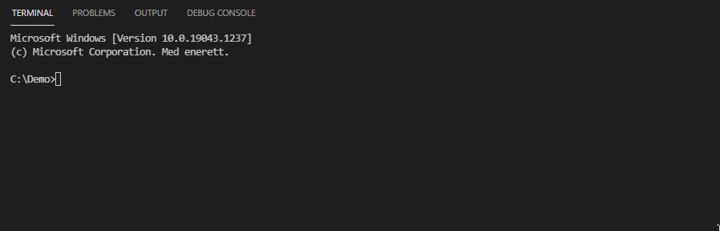
Jobbe lokalt i kode

Slide 13
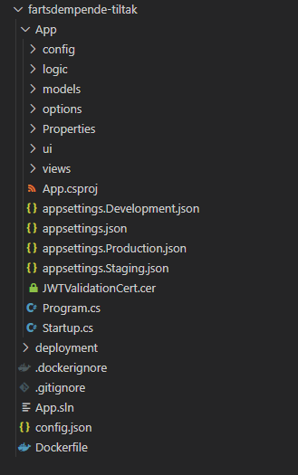
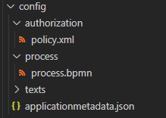
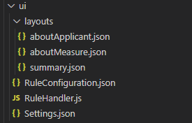
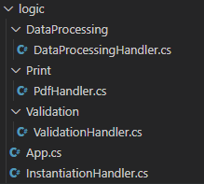
Alt kan konfigureres eller kodes

Slide 14
Hvorfor trenger vi datamodellering?

Slide 15
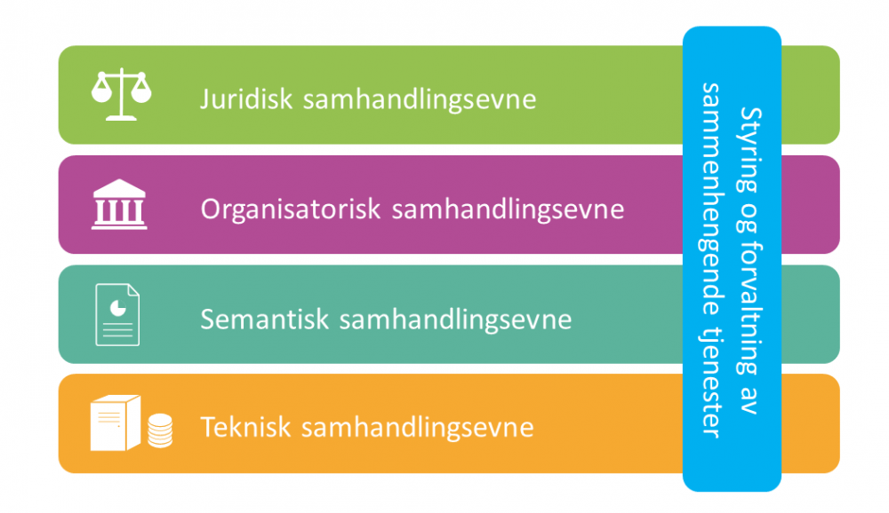
Datamodellering tilrettelegger for samhandling

Slide 16

Samarbeid-nivået
En forutsetning for sammenhengende tjenester
Krever semantisk samhandling
Blir enklere med teknisk samhandling

Slide 17

Begrep-nivået
  Den bakenforliggende definisjonen av hva vi spør etter
  Eks. Hva legger vi i «inntekt»?
Felles datakatalog (data.norge.no) – bl.a. begrepsdefinisjoner på tvers av det offentlige
På tvers av organisasjoner:
  Være enige om begreper og definisjoner
    … eller i det minste tydelige på forskjellene

Slide 18

Datadefinisjon-nivået
  Hvilke felter og strukturer
    … med hvilken tekniske spesifikasjon
  Eks. hva er formatet på «postadresse»?
Tradisjonelt dekket av Seres → Meldingsmodell (XSD)
På tvers av organisasjoner:
  Tilrettelegging for direkte gjenbruk
    Systemintegrasjon
    API-oppslag

Slide 19
Hva trenger vi i Altinn 3?
Isolert sett: Teknisk samhandlingsevne
Framoverrettet: Organisatorisk samhandlingsevne, og dermed sammenheng med semantisk samhandlingsevne
Løser behovet for teknisk samhandlingsevne først
  MVP-tankegang

Slide 20
Hvorfor datamodellering i Altinn Studio?
Tjenesteutviklingen er relativt datamodell-sentrisk
  … og vil fortsette å være det
Kort vei fra datamodellering til tjenesteutvikling
  Gjøre det enklere å gjøre justeringer av datamodell underveis
SERES er under utfasing
  Trenger noe på plass innen året er omme
XSD er et ubehagelig format for å jobbe direkte i kode

Slide 21
Hva lager vi nå?

Slide 22
Tre primærbehov
Datamodellering for Altinn II
Datamodellering for Altinn 3
Datamodellforvaltning

Slide 23
Datamodellering for Altinn II
Hovedmål: Kunne gjøre endringer på eksisterende datamodeller for bruk til tjenesteutvikling i TUL
Use case:
  Åpne en SERES-XSD i et datamodellerings-GUI
  Gjøre endringer på datamodellen
    Inkl. gjenbruke properties/typer/delmodeller fra andre modeller
  Lagre som (gyldig) SERES-XSD
    … uten uønskede endringer med på lasset

Slide 24
Datamodellering for Altinn 3
Hovedmål: Kunne starte utviklingen av en ny tjeneste uten å trenge tredjepartsverktøy for datamodellering
Use case:
  Starte med en tom datamodell
  Bygge opp datamodell med datamodellerings-GUI
    Inkl. gjenbruke properties/typer/ delmodeller fra andre modeller
  Lagre på format egnet for bruk i utvikling av App-GUI

Slide 25
Datamodellforvaltning
Hovedmål 1: Sikre at alle relevante datamodeller fra SERES blir tatt vare på før utfasing
Hovedmål 2: Sikre at riktige personer har skrivetilgang til modellene for de ulike tjenesteeierne

Slide 26
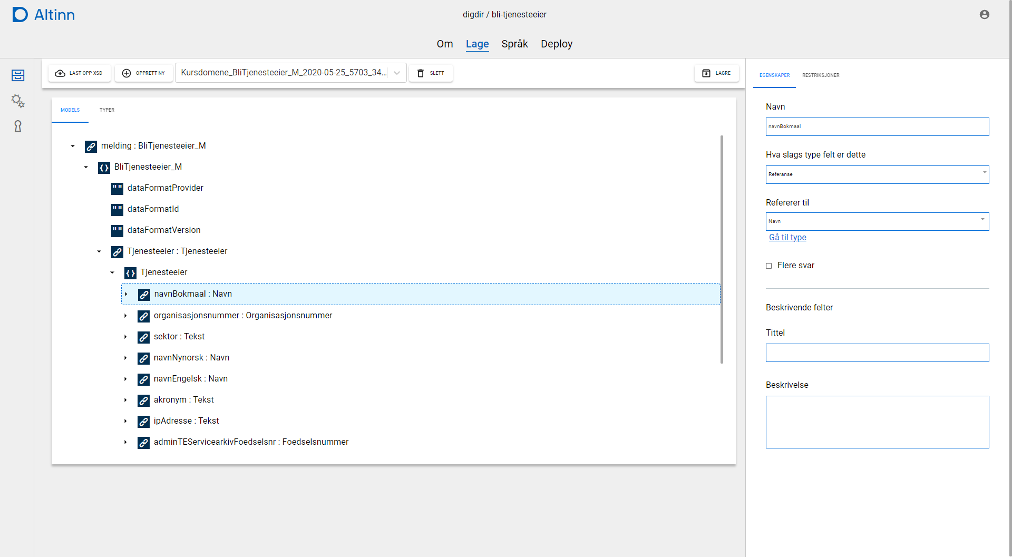
Datamodellering i Altinn Studio
Foreløpig design.
Funksjonalitet kommer høsten 2021.
Starte fra scratch eller laste opp XSD
Definere restriksjoner
Legge til / strukturere objekter
Jobbe med typer (samme funksjonalitet som for objekter)
Endre på objekter

Slide 27
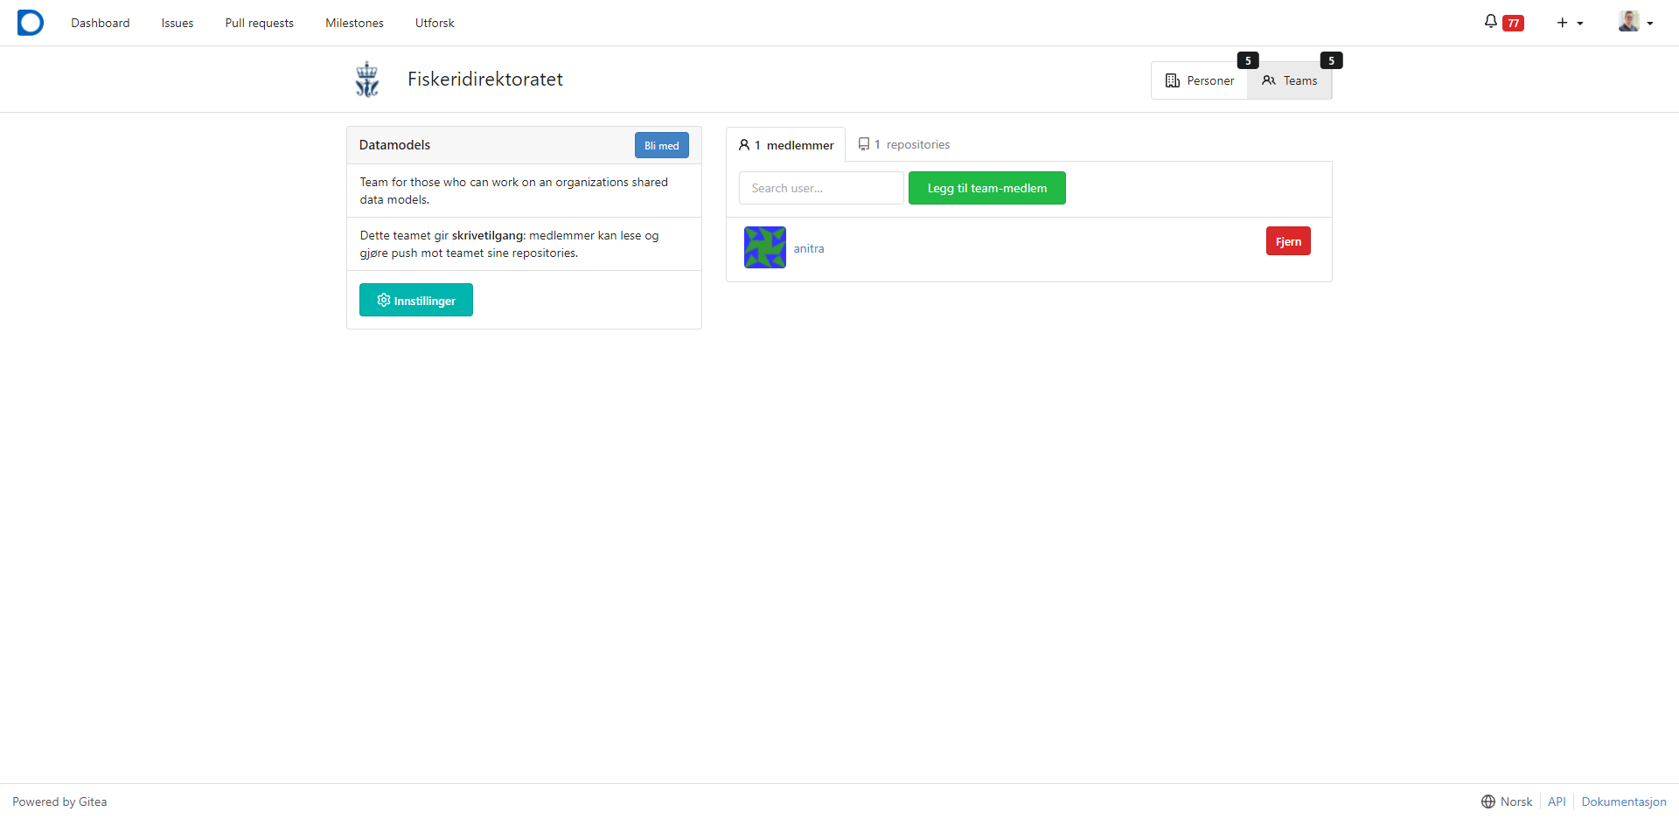
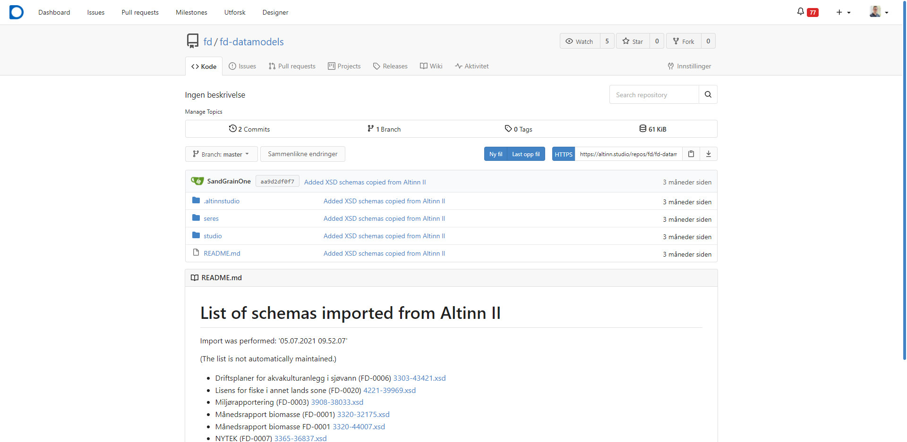
Importen er gjort

Slide 28
Framtidige utvidelser
Gjøre det lettere å gjenbruke typer og strukturer
  Mellom tjenester fra samme tjenesteeier
  På tvers av tjenesteeiere(?)
Tettere sammenheng mellom datamodellering og utvikling av brukergrensesnitt for tjenesten
  Generere datamodell som følge av GUI som settes opp(?)
  Generere forslag til GUI som følge av datamodell(?)

Slide 29
Sammenheng med Felles datakatalog

Slide 30
Sammenhenger
Førsteversjon: Dessverre ingen 😥
Mulige framtidige sammenhenger:
  Automatisk publisering av modeller til informasjonsmodell-katalogen?
  Import av modell fra informasjonsmodell-katalogen?
  Automatisk publisering av API for bruk av tjeneste til API-katalogen?
  Knytninger mellom objekter i datamodellen og begreper i begrepskatalogen?

Slide 31
Spørsmål eller kommentarer?
https://github.com/Altinn/altinn-studio/issues/5551
lvb@digdir.no
https://altinn.slack.com

